Slide 1
Debuggen
workshop

Slide 2
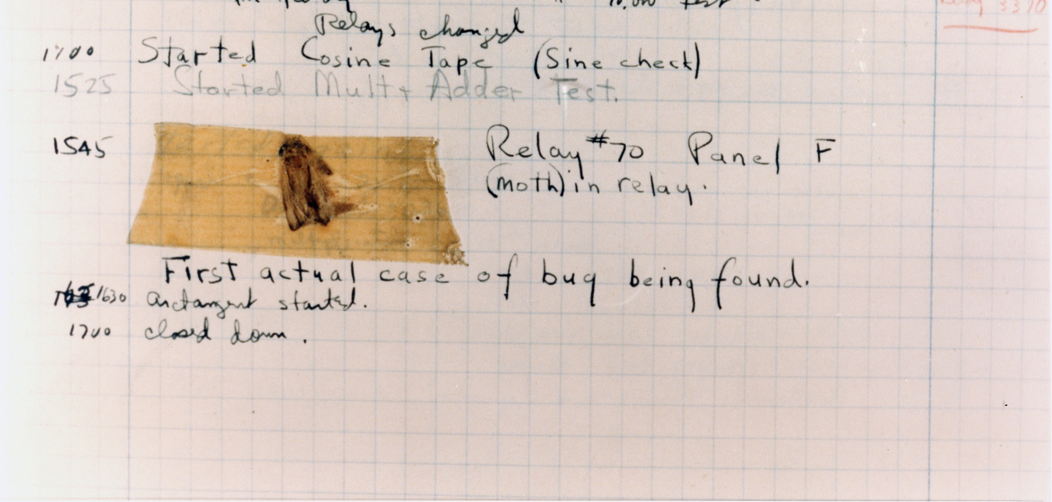
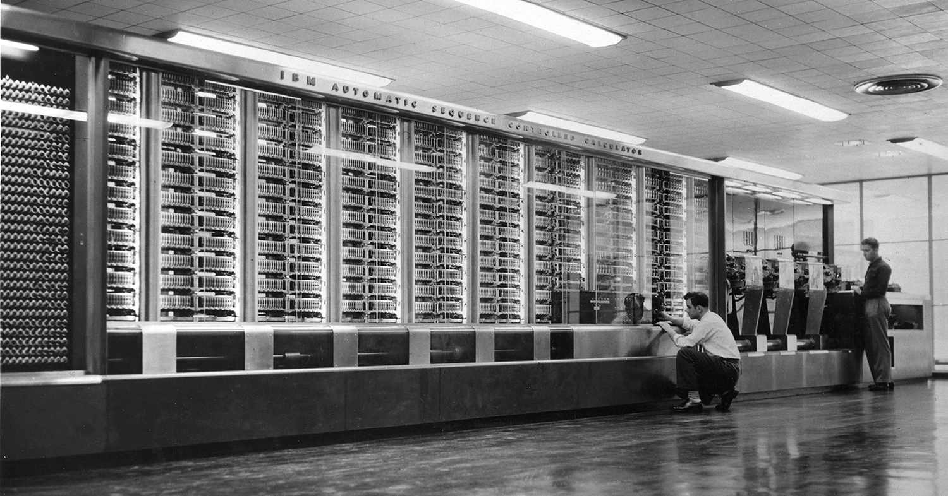
Historie
1947
Harvard University
Mark II Aiken Relay Calculator

Slide 3


Slide 4
Bugs oplossen
SQL
Terminal
Python
Hardware (arduino)
feedback
Geen feedback

Slide 5
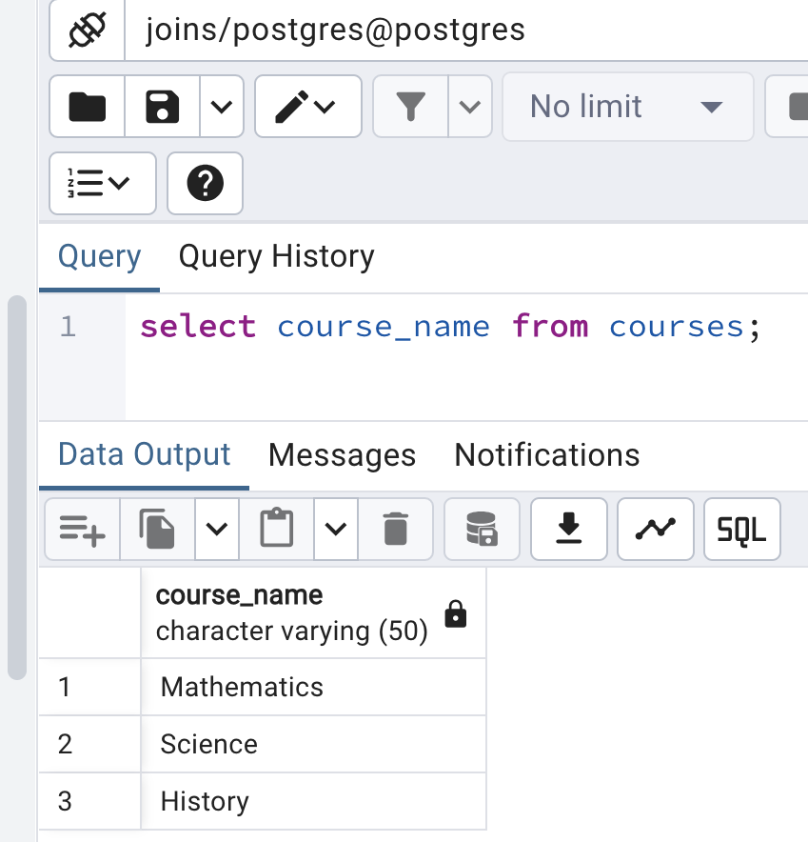
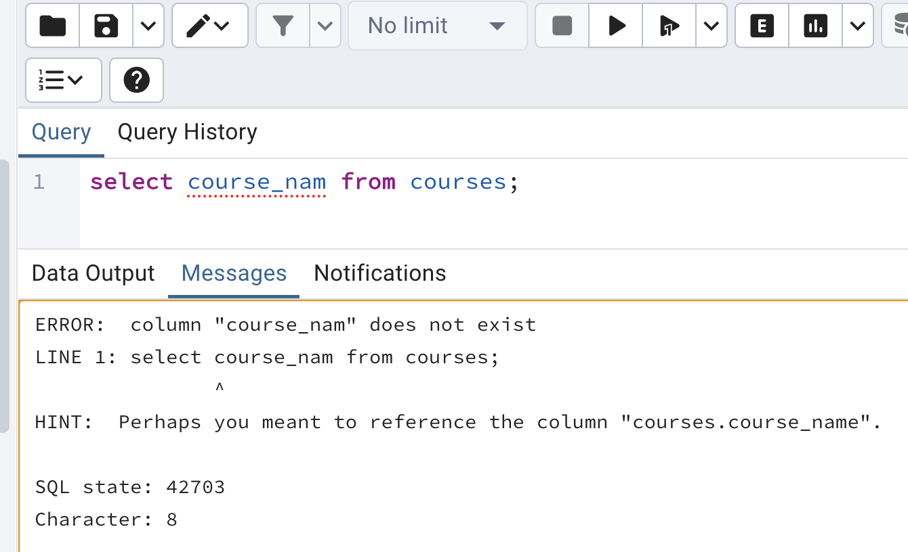
Bugs met feedback (SQL)

Slide 6
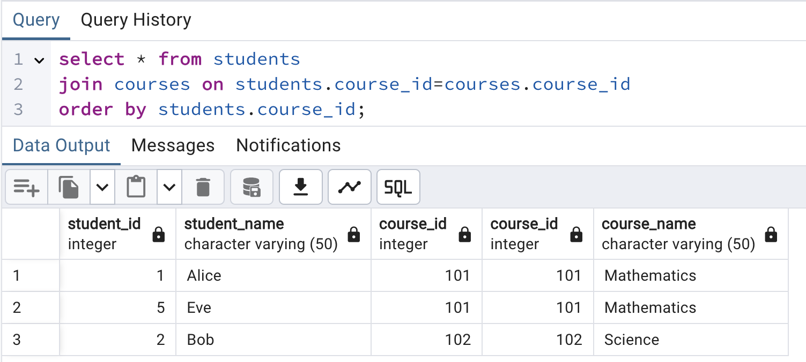
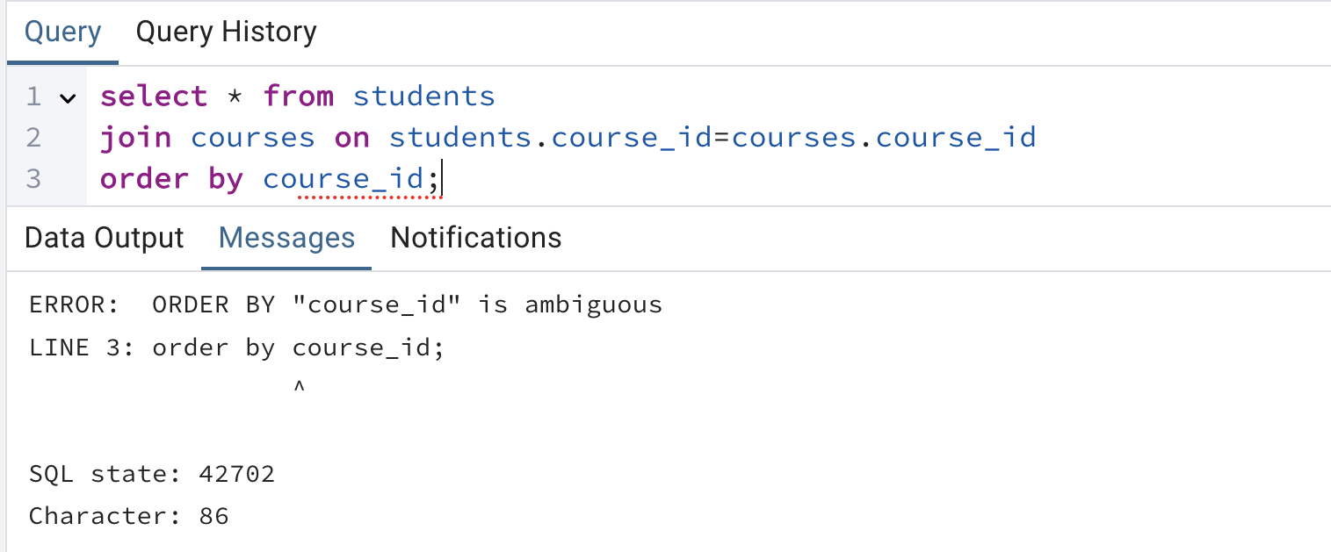
Bugs met feedback (SQL)

Slide 7
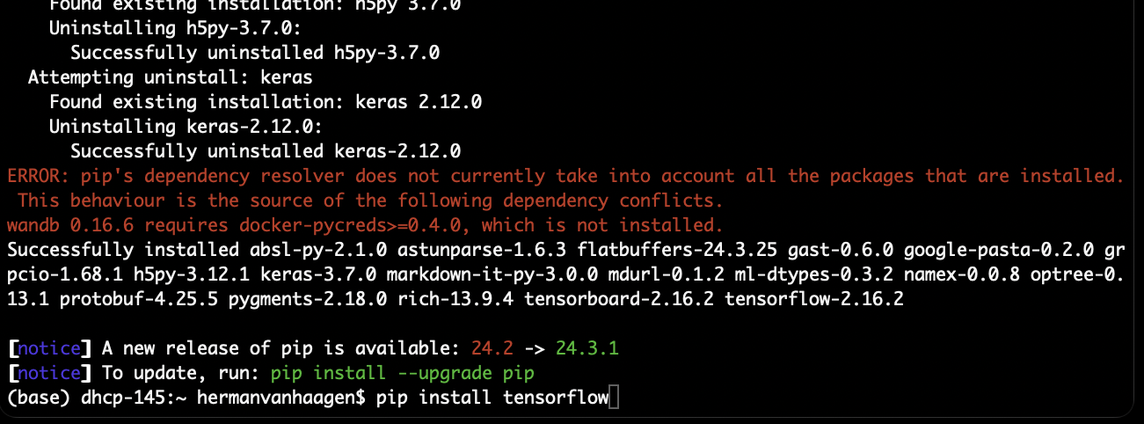
Bugs met feedback (terminal)

Slide 8

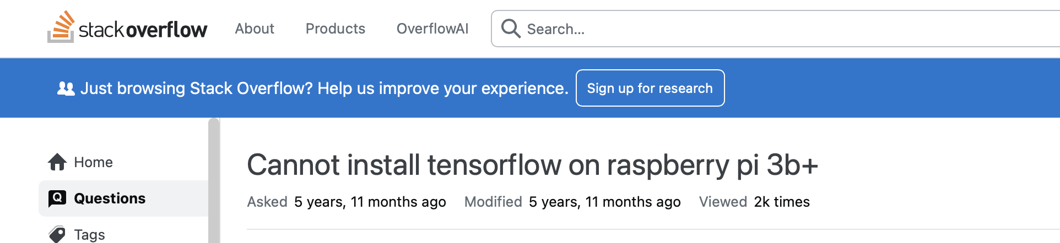
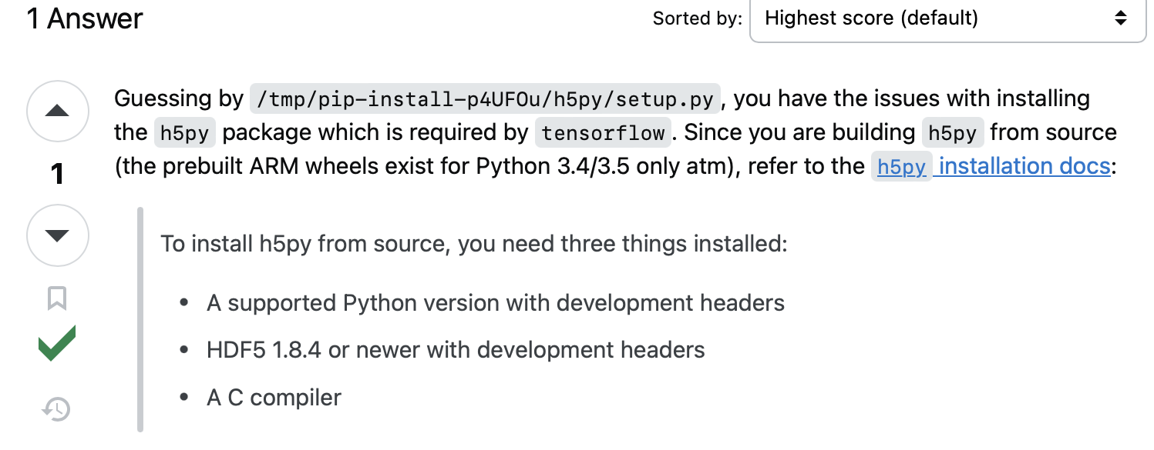

Slide 9
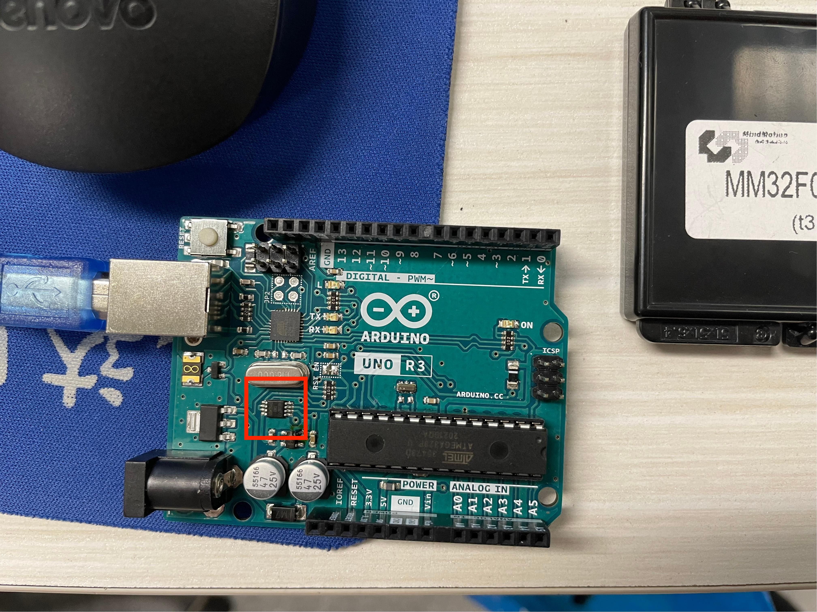
Debuggen zonder feedback (hardware)

Slide 10
Debuggen zonder feedback (hardware)
Bouw ervaring op!
Begin heel klein
Kleine stapjes
Stapje voor stapje
NB. Ervaring opbouwen geldt ook voor SQL, terminal, en Python

Slide 11
Python debuggen (met feedback)

Slide 12
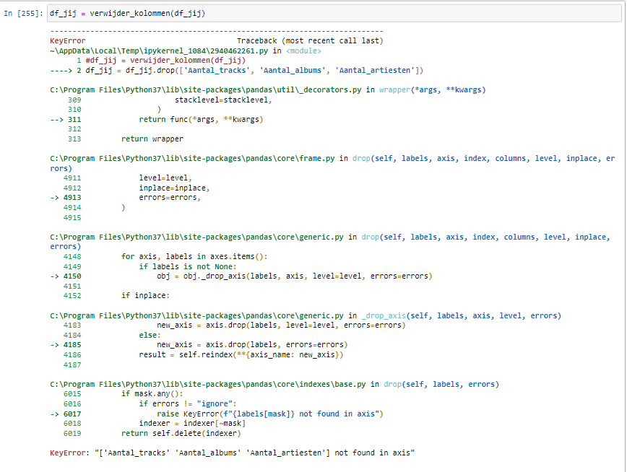

Slide 13
Je beste vrienden ☺ ☺ ☺
print
type
df.head()
df.shape()

Slide 14
Type foutmeldingen
Import errors
Type errors
Function errors
Syntax errors
Shape errors (dimensions) (deep learning, tensorflow)

Slide 15

Stappenplan bij foutmeldingen
Lees de foutmelding
Zoek de foutmelding in Google (StackOverflow)
Gebruik je ‘beste vrienden’
Bouw ervaring op!

Slide 16
Oefeningen
Debug de volgende scripts op Teams
NB: niet elke code resulteert in een foutmelding
Daarna klassikaal behandelen
30 minuten!

